Slide 1
Design Review
Projekt Arbeit
Thema: Roboterarm
User:Jonathan Schnee,Lutz Wolf und Marc Stinebrunner

Slide 2
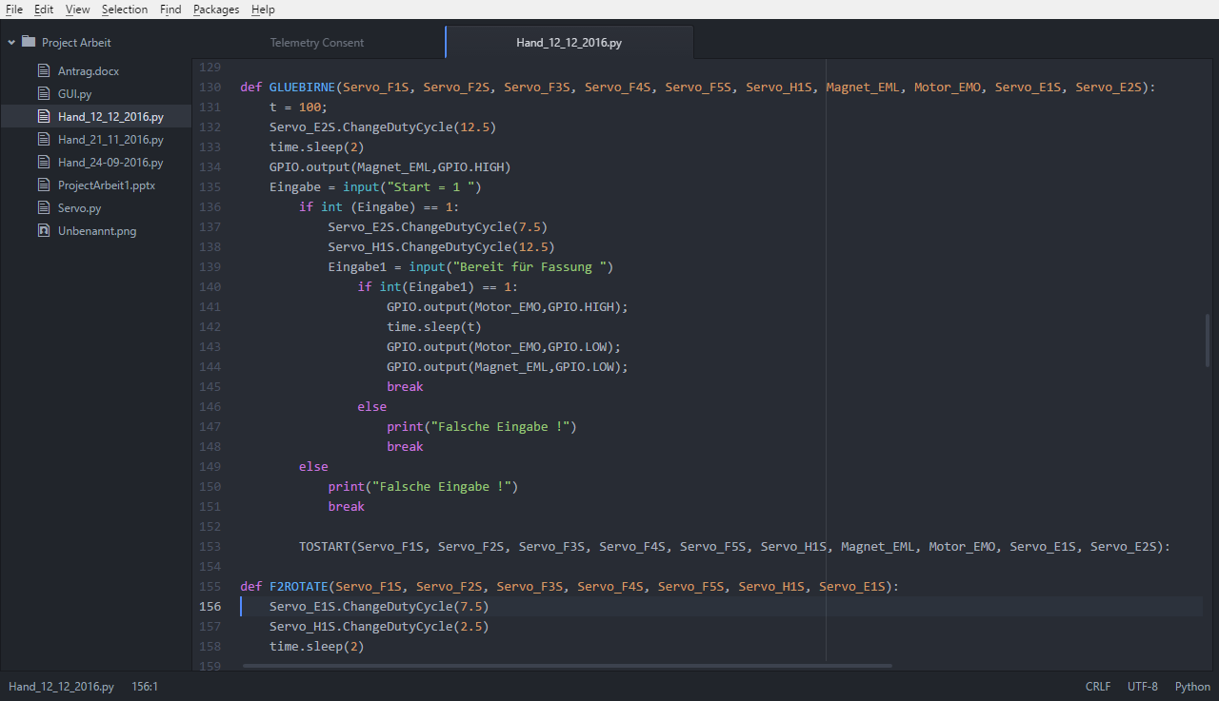

Slide 3
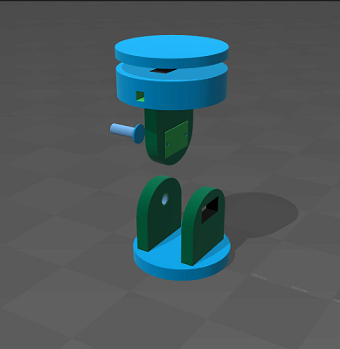
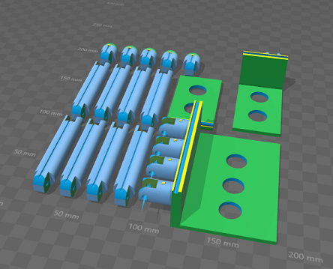
3D Dateien

Slide 4
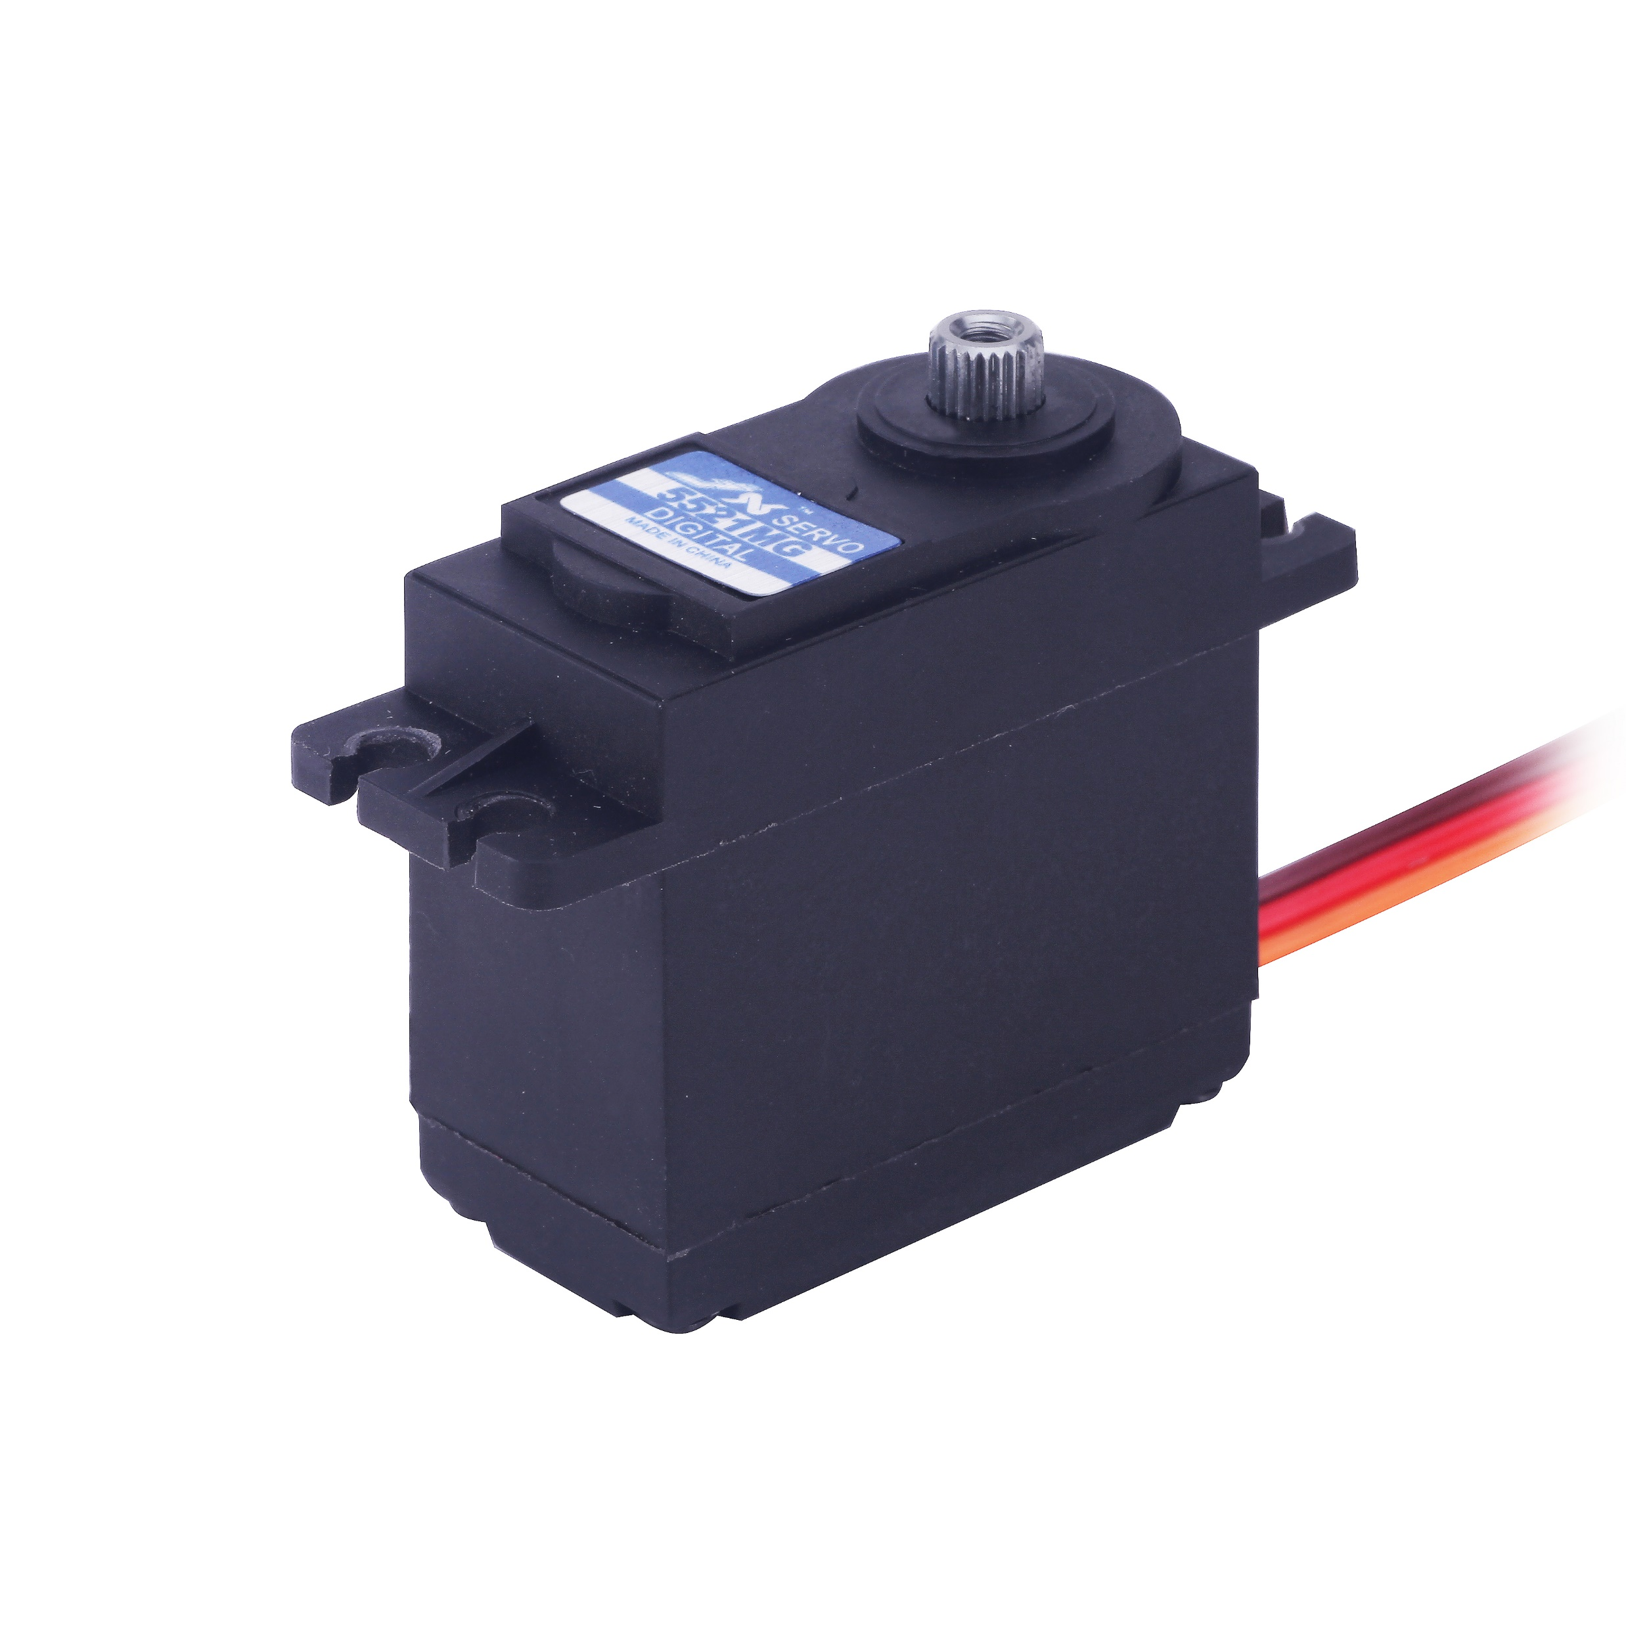
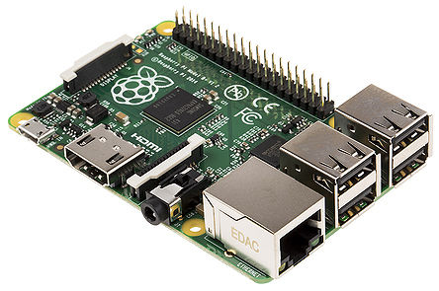
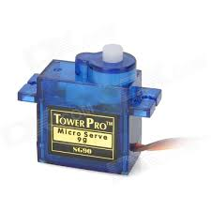
Einzelteile

